Slide 1
2022年经济社会发展情况
中共文昌市委副书记、市长 刘冲
2023年4月7日

Slide 2
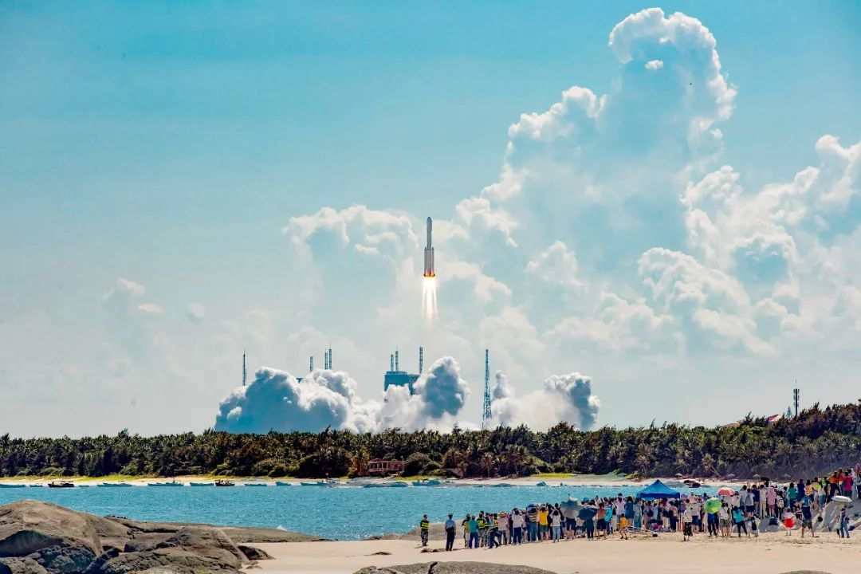
2022年经济社会发展情况

Slide 3
生态文明建设取得新进展
一、经济发展质量更高
增速排名全省第二
高于全省平均水平8个百分点
完成率排名全省第三
2022年完成地区生产总值343.99亿元，增长3.9%
固定资产投资完成251.59亿元，增长3.8%
产业投资完成126.41亿元，产业投资完成率154.16%
增速排名全省第一
在高质量考核第一平台的9个市县中增速排名第一
社会消费品零售总额95亿元
地方一般公共预算收入15.9亿元增长10.3%
Notes:
第一，我们的经济发展质量更高了。2022年完成地区生产总值343.99亿元，增长3.9%，增速排名全省第二；固定资产投资完成251.59亿元，增长3.8%，高于全省平均水平8.0个百分点；产业投资完成126.41亿元，产业投资完成率154.16%，完成率排名全省第三；社会消费品零售总额95亿元，增速排名全省第一；地方一般公共预算收入15.9亿元，增长10.3%，在高质量考核第一平台的9个市县中增速排名第一，我们多项数据历史性地走在全省前列，这份成绩来之不易，十分鼓舞人心。

Slide 4
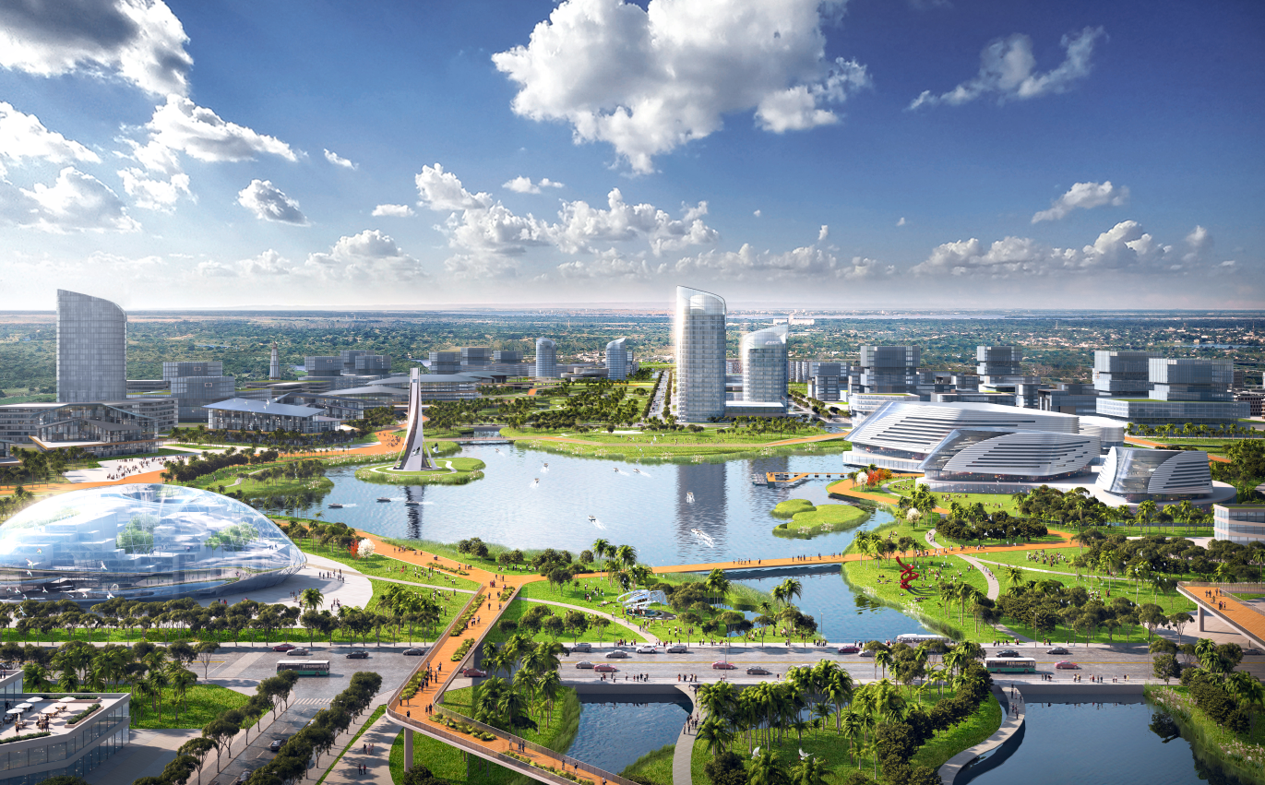
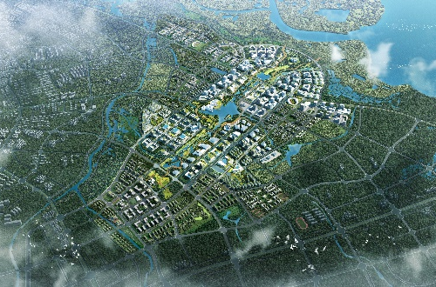
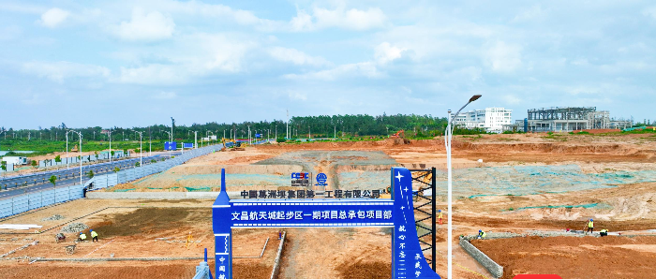
生态文明建设取得新进展
二、园区建设信心更足
01
文昌国际航天城园区
营业收入107亿元、固投44.07亿元、税收5.15亿元；
分别是2021年的3.9倍、2.6倍、2.3倍
新增企业724家，入驻企业1346家，航天类企业119家。
中国首个、全国唯一的商业航天发射场已开工建设；
火箭总装测试厂房加快建设;
火箭链、卫星链和数据链的产业链生态逐步形成
Notes:
第二，我们的园区建设信心更足了。文昌国际航天城园区完成营业收入107亿元、固投44.07亿元、税收收入5.15亿元，分别是2021年的3.9倍、2.6倍、2.3倍。园区新增企业724家，入驻企业数累计达到1346家，航天类企业数由2021年的30家增长至119家。海南自贸港政策和国家发改委给予的全国唯一的商业航天发展促进政策正高效落地并发生化学反应。中国首个也是全国唯一的商业航天发射场去年7月开工，火箭总装测试厂房预计今年底完工，卫星总装测试厂房、超算中心项目基本建成。我们围绕火箭链、卫星链和数据链构建的以火箭院、中国星网、航天局高分中心、中科院空天院为链主的产业链生态逐步形成。冯家湾现代化渔业产业园固投、产值、税收分别完成14.09亿元、3.85亿元、1096万元，分别增长112.3%、367.7%、26.6%，退养户从最初的等待怀疑，到进政府提供的免费厂房养殖，再到自愿自建厂房养殖，入园上楼养殖模式被验证可行，入园企业正在从工厂化养殖向工业化养殖提升。同时在园区设立新型研发机构，科技攻关取得突破，园区养殖户、企业和科研院所信心全面增强，建设全面加快。约亭产业园固投、产值、税收分别完成14.91亿元、30.51亿元、8843万元，分别增长25%、30.89%、306%，园区主导产业方向明确，有了创建省级产业园区的底气。三个园区以不到全市1%的土地面积，创造了全市近三成投资和近四成税收，投资和税收的增速都超过100%，成为经济的关键增量，特别是三个园区均充分立足于文昌区位资源和政策优势，具有极强的植根性和发展性，今后也将持续为文昌的经济增长带来源源不断的动力。

Slide 5
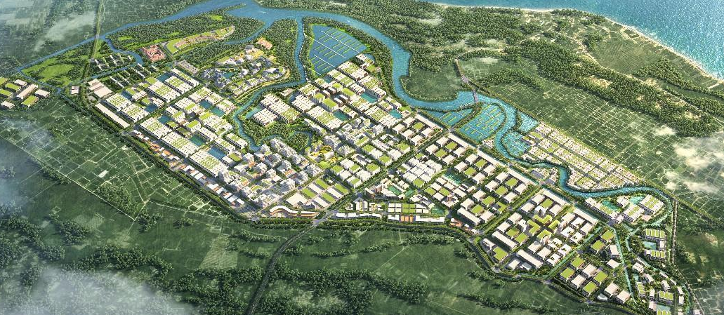
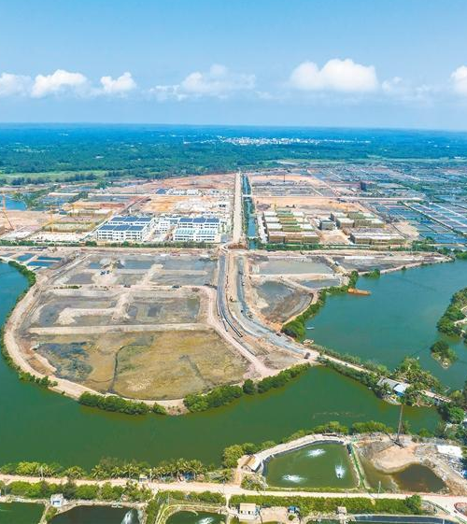
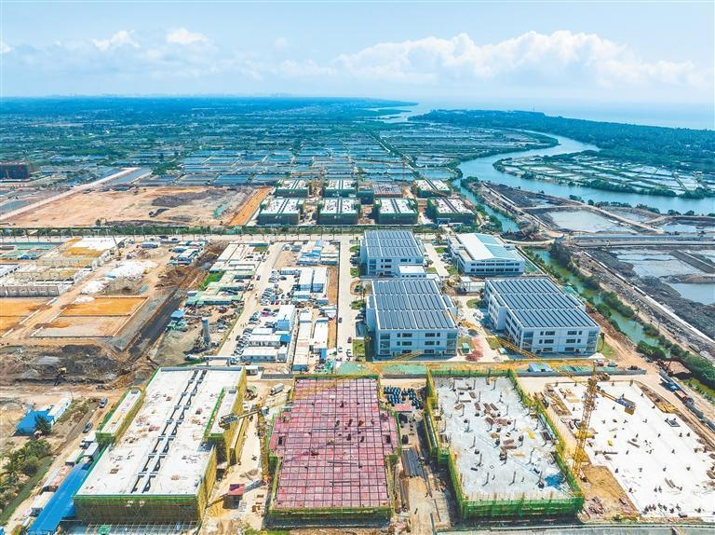
生态文明建设取得新进展
二、园区建设信心更足
02
冯家湾现代化渔业产业园
固投14.09亿元、产值3.85亿元、税收1096万元；
分别增长112.3%、367.7%、26.6%。
入园企业从工厂化养殖向工业化养殖提升；
设立新型研发机构，科技攻关取得突破。
Notes:
第二，我们的园区建设信心更足了。文昌国际航天城园区完成营业收入107亿元、固投44.07亿元、税收收入5.15亿元，分别是2021年的3.9倍、2.6倍、2.3倍。园区新增企业724家，入驻企业数累计达到1346家，航天类企业数由2021年的30家增长至119家。海南自贸港政策和国家发改委给予的全国唯一的商业航天发展促进政策正高效落地并发生化学反应。中国首个也是全国唯一的商业航天发射场去年7月开工，火箭总装测试厂房预计今年底完工，卫星总装测试厂房、超算中心项目基本建成。我们围绕火箭链、卫星链和数据链构建的以火箭院、中国星网、航天局高分中心、中科院空天院为链主的产业链生态逐步形成。冯家湾现代化渔业产业园固投、产值、税收分别完成14.09亿元、3.85亿元、1096万元，分别增长112.3%、367.7%、26.6%，退养户从最初的等待怀疑，到进政府提供的免费厂房养殖，再到自愿自建厂房养殖，入园上楼养殖模式被验证可行，入园企业正在从工厂化养殖向工业化养殖提升。同时在园区设立新型研发机构，科技攻关取得突破，园区养殖户、企业和科研院所信心全面增强，建设全面加快。约亭产业园固投、产值、税收分别完成14.91亿元、30.51亿元、8843万元，分别增长25%、30.89%、306%，园区主导产业方向明确，有了创建省级产业园区的底气。三个园区以不到全市1%的土地面积，创造了全市近三成投资和近四成税收，投资和税收的增速都超过100%，成为经济的关键增量，特别是三个园区均充分立足于文昌区位资源和政策优势，具有极强的植根性和发展性，今后也将持续为文昌的经济增长带来源源不断的动力。

Slide 6
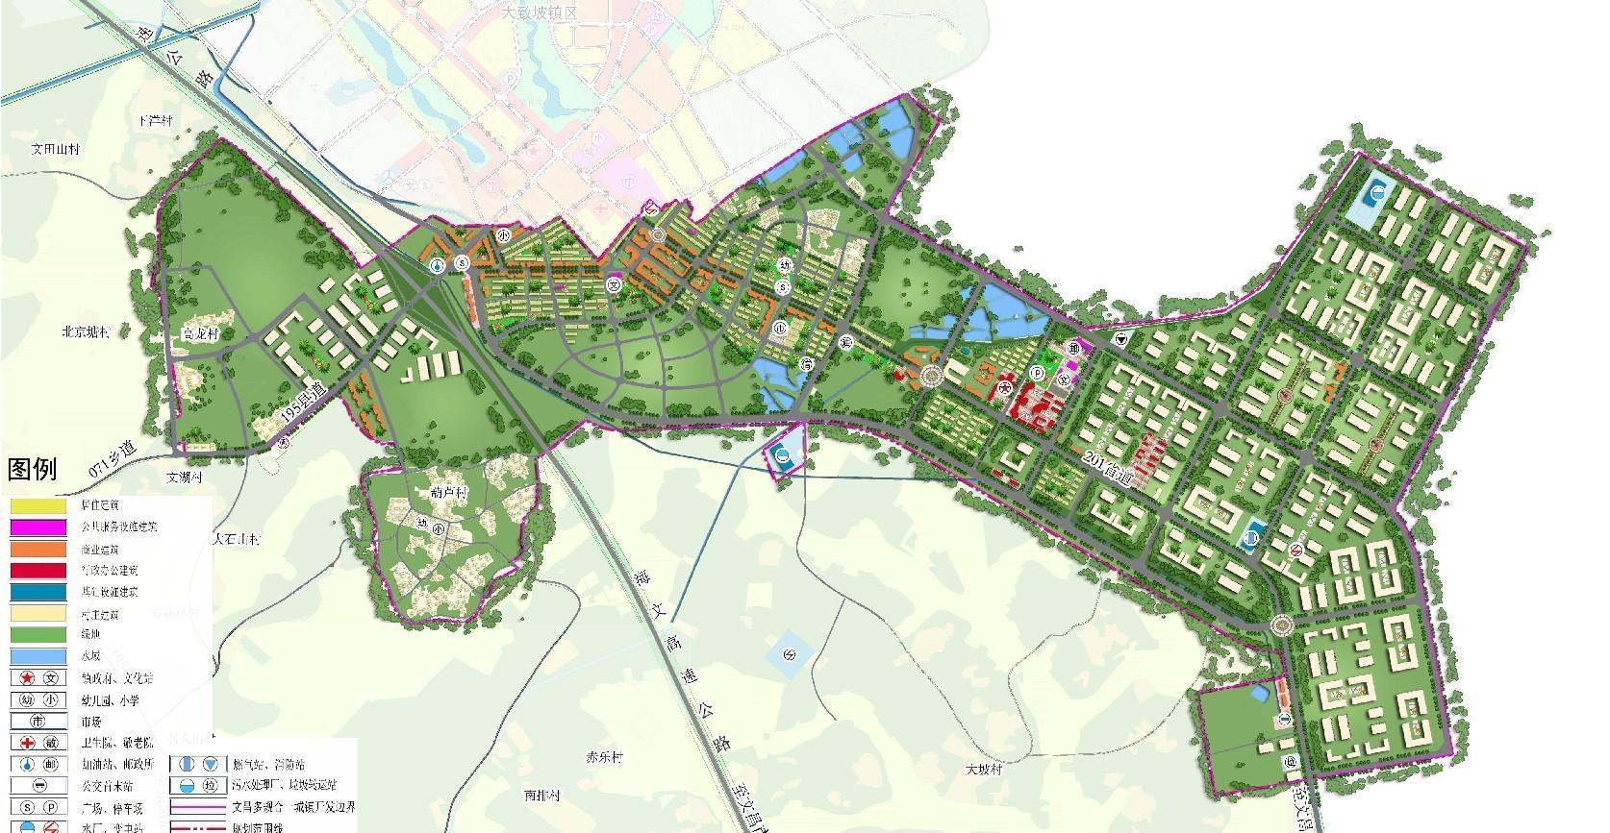
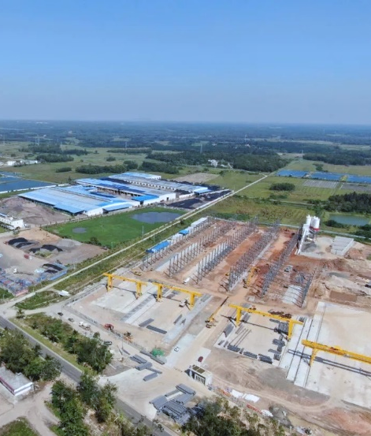
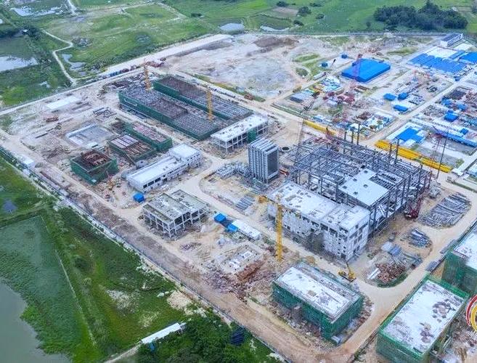
生态文明建设取得新进展
二、园区建设信心更足
03
约亭产业园
固投、产值、税收分别完成14.91亿元、30.51亿元、8843万元;分别增长25%、30.89%、306%。
三个园区以不到全市1%的土地面积，创造了全市近三成投资和近四成税收，投资和税收的增速都超过100%。
Notes:
第二，我们的园区建设信心更足了。文昌国际航天城园区完成营业收入107亿元、固投44.07亿元、税收收入5.15亿元，分别是2021年的3.9倍、2.6倍、2.3倍。园区新增企业724家，入驻企业数累计达到1346家，航天类企业数由2021年的30家增长至119家。海南自贸港政策和国家发改委给予的全国唯一的商业航天发展促进政策正高效落地并发生化学反应。中国首个也是全国唯一的商业航天发射场去年7月开工，火箭总装测试厂房预计今年底完工，卫星总装测试厂房、超算中心项目基本建成。我们围绕火箭链、卫星链和数据链构建的以火箭院、中国星网、航天局高分中心、中科院空天院为链主的产业链生态逐步形成。冯家湾现代化渔业产业园固投、产值、税收分别完成14.09亿元、3.85亿元、1096万元，分别增长112.3%、367.7%、26.6%，退养户从最初的等待怀疑，到进政府提供的免费厂房养殖，再到自愿自建厂房养殖，入园上楼养殖模式被验证可行，入园企业正在从工厂化养殖向工业化养殖提升。同时在园区设立新型研发机构，科技攻关取得突破，园区养殖户、企业和科研院所信心全面增强，建设全面加快。约亭产业园固投、产值、税收分别完成14.91亿元、30.51亿元、8843万元，分别增长25%、30.89%、306%，园区主导产业方向明确，有了创建省级产业园区的底气。三个园区以不到全市1%的土地面积，创造了全市近三成投资和近四成税收，投资和税收的增速都超过100%，成为经济的关键增量，特别是三个园区均充分立足于文昌区位资源和政策优势，具有极强的植根性和发展性，今后也将持续为文昌的经济增长带来源源不断的动力。

Slide 7
生态文明建设取得新进展
三、科技创新脚步更实
成立
验收
冯家湾现代化渔业产业园首批3个科研技术成果
海南卫星数据与应用研究中心
海南省航天技术创新中心
西北工业大学文昌卫星与大数据技术研究中心
海南文昌（渔业）创新研究中心
凡纳滨对虾“渤海1号”和金鲳“晨海1号”获农业农村部新品种审定
审定
Notes:
第三，我们的科技创新脚步更实了。2022年我们的航天科技和现代渔业科技创新都取得一些不错的成果，比如:挂牌成立了西北工业大学文昌卫星与大数据技术研究中心、西北工业大学海南卫星数据与应用研究中心、海南省航天技术创新中心、海南文昌（渔业）创新研究中心等新型研发机构
冯家湾现代化渔业产业园首批3个科研技术成果通过验收，凡纳滨对虾“渤海1号”和金鲳“晨海1号”获农业农村部新品种审定

Slide 8
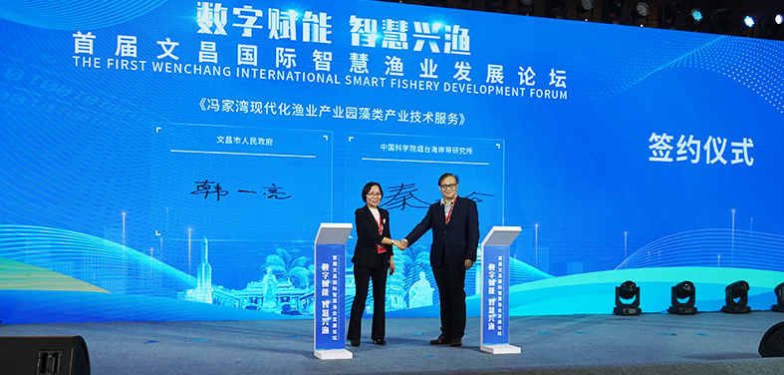
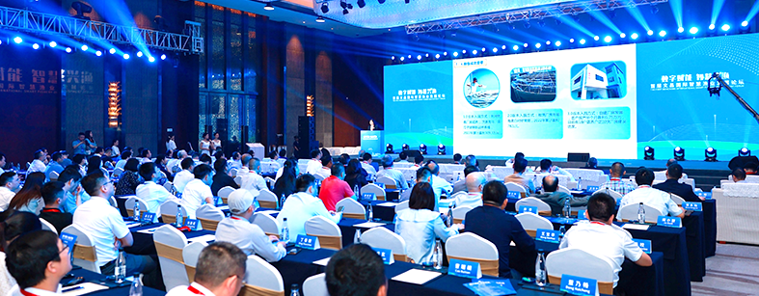
生态文明建设取得新进展
三、科技创新脚步更实
2022年度省“以超常规手段打赢科技创新翻身仗”优秀单位
高新技术企业达29家
增长81.25%
企
技术合同成交额2056.7万元
增长245.66%
R＆D投入1.92亿元
增长47.36%
Notes:
高新技术企业达29家，增长81.25%，技术合同成交额2056.7万元，增长245.66%，R＆D（研究与试验发展）投入1.92亿元，同比增长47.36%，超额完成省下达任务。我们一步一个脚印抓好科技创新，获评“2022年度海南省以超常规手段打赢科技创新翻身仗优秀单位”。

Slide 9
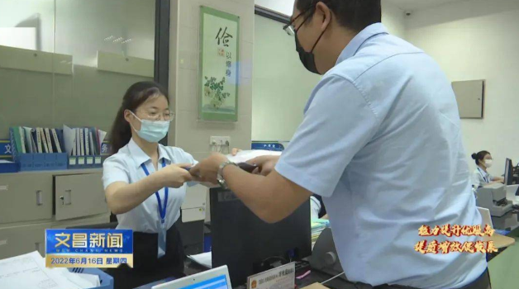
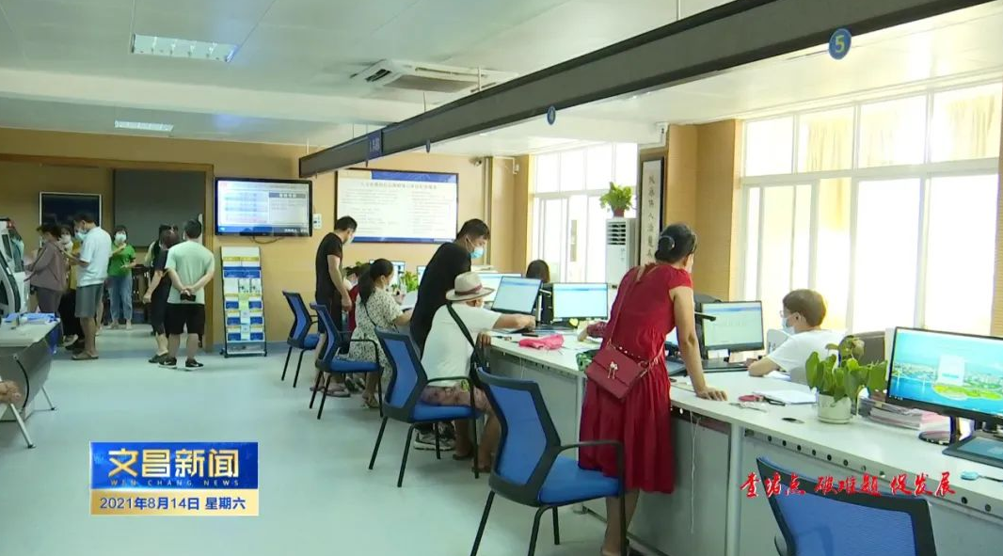
生态文明建设取得新进展
四、改革开放活力更强
制度改革
“放管服”放出了“新活力”
“零跑动”跑出了“加速度”
市级“零跑动”事项1329项
Notes:
第四，我们的改革开放活力更强了。我们的“放管服”放出了“新活力”，“零跑动”跑出了“加速度”，市级“零跑动”事项1329项。

Slide 10
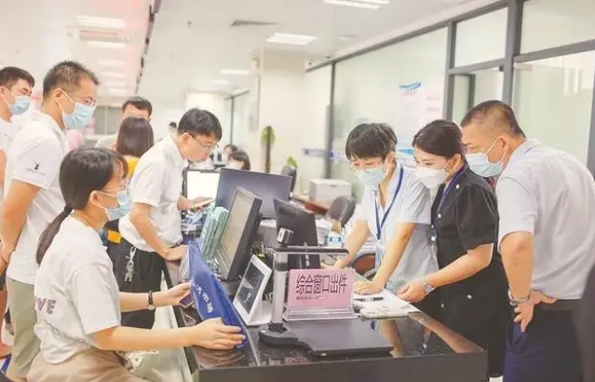
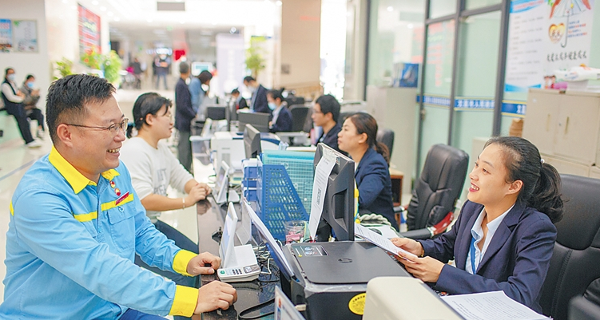
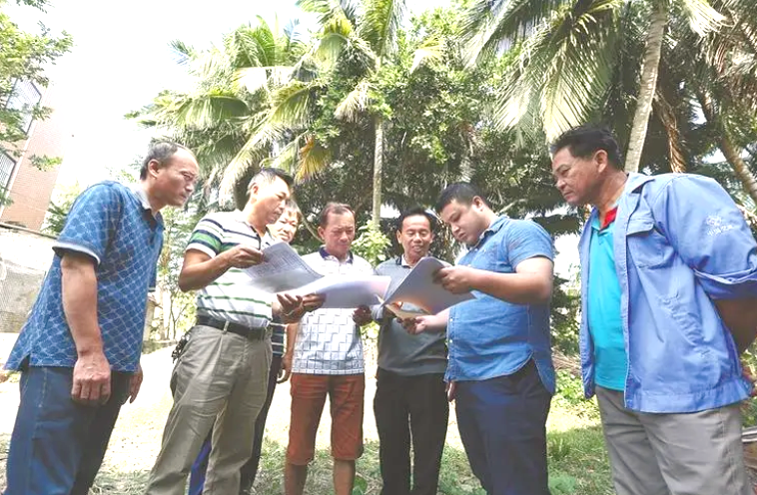
生态文明建设取得新进展
四、改革开放活力更强
推出”无感审批”，推行工程建设项目审批制度改革集成创新，通过推出“零审批”“预审批””联编联审””简易审批”等多种创新审批模式和全生命周期代办帮办服务，实现“签约即拿地、拿地即开工”。
Notes:
我们在全省率先推出“无感审批”，推行工程建设项目审批制度改革集成创新，通过推出“零审批”“预审批”“联编联审”“简易审批”等多种创新审批模式和全生命周期代办帮办服务，实现“签约即拿地、拿地即开工”。

Slide 11
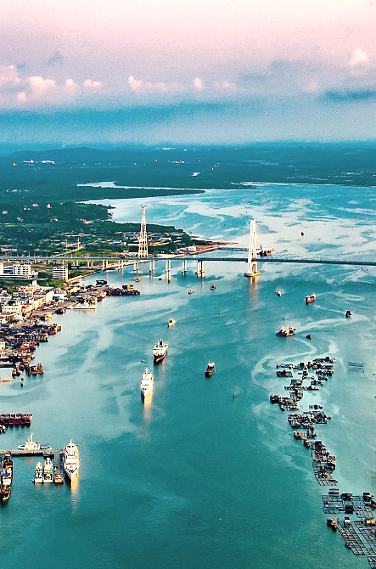
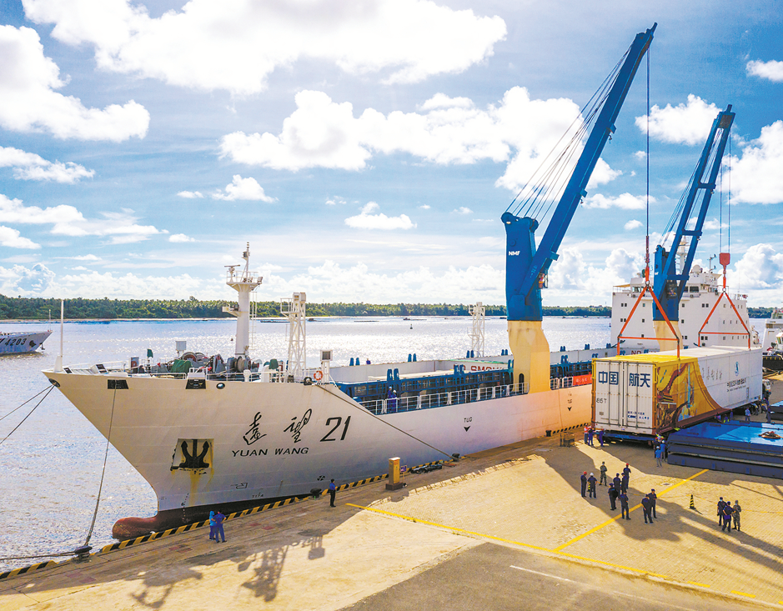
生态文明建设取得新进展
四、改革开放活力更强
新增市场主体17722户
增长37.04%
遥感卫星数据出口业务首单
境外远洋鱼类渔获进港交易首单
土地超市上架96宗，面积4770.89亩
成交30宗，面积2587.78亩
“标准地”试点完成943亩
Notes:
新增市场主体16801户，增长35.44%。实现遥感卫星数据出口业务首单和境外远洋鱼类渔获进港交易首单。“土地超市”上架96宗、面积4770.89亩，成交30宗、面积2587.78亩。“标准地”试点完成943亩。

Slide 12
生态文明建设取得新进展
五、营商环境更加优良
抓历史遗留问题就是抓发展，好的营商环境就是生产力。
营商环境平台线索办结78件
办结率达97.5%
全省第二名
Notes:
第五，我们的营商环境更加优良了。我们站在“抓历史遗留问题就是抓发展,好的营商环境就是生产力”的战略高度，下大力气理清旧账，妥善解决了一批影响发展和稳定的历史遗留问题，啃下了一块块“硬骨头”，推动营商环境问题破冰，办结省市营商环境平台线索78件，办结率达97.5%，排名全省第二。

Slide 13
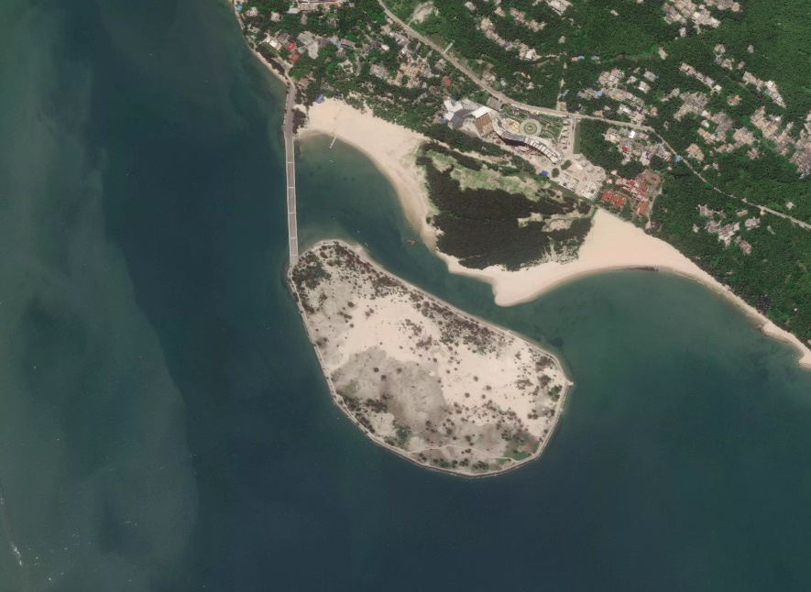
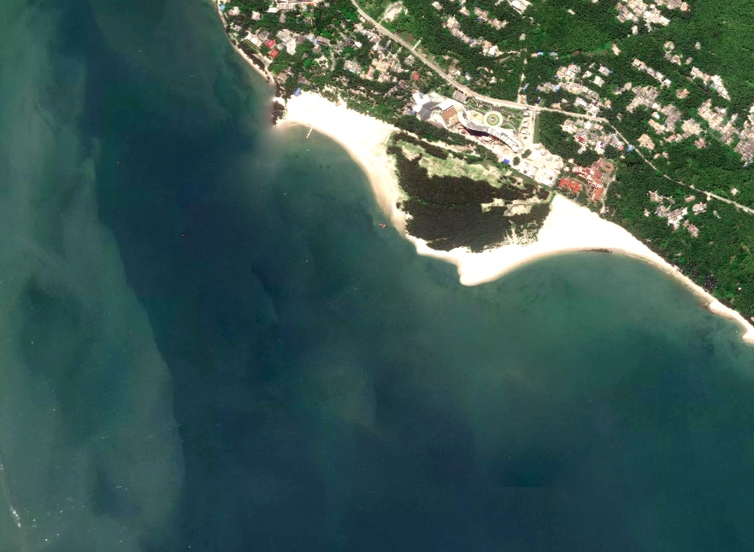
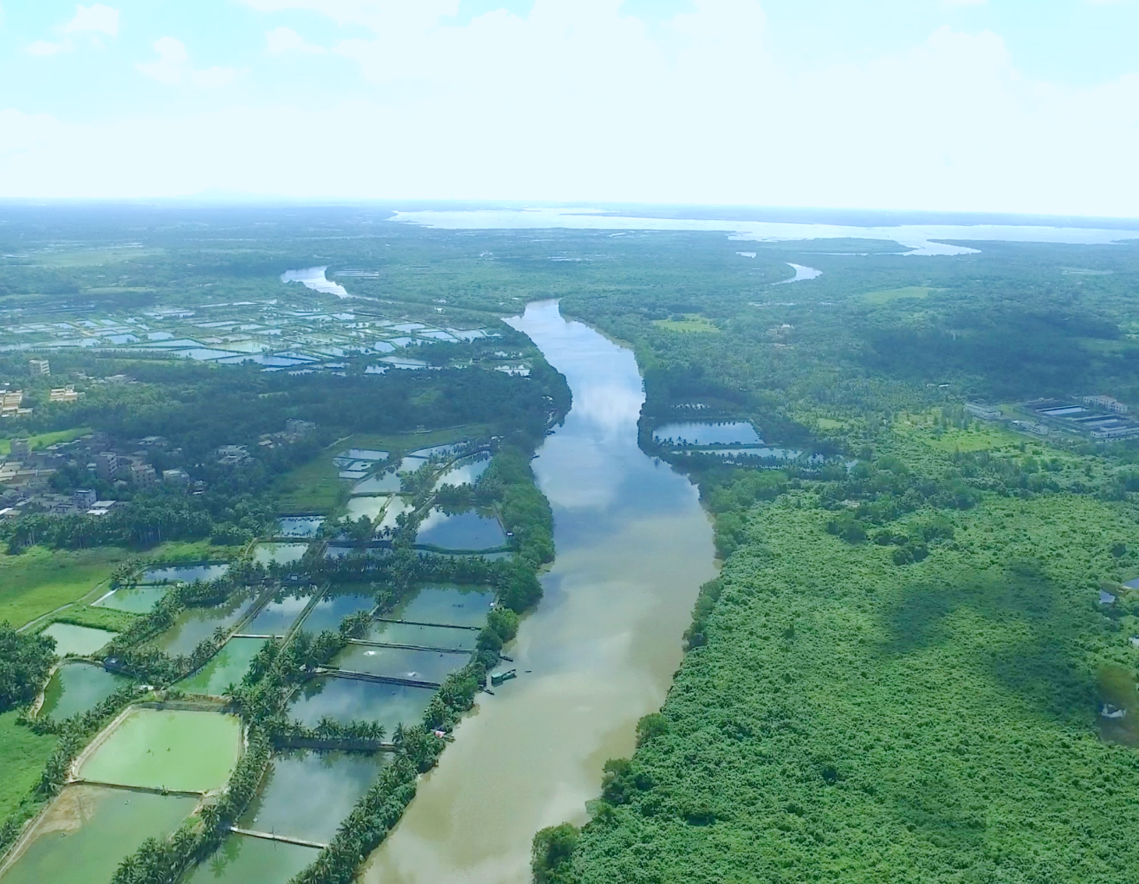
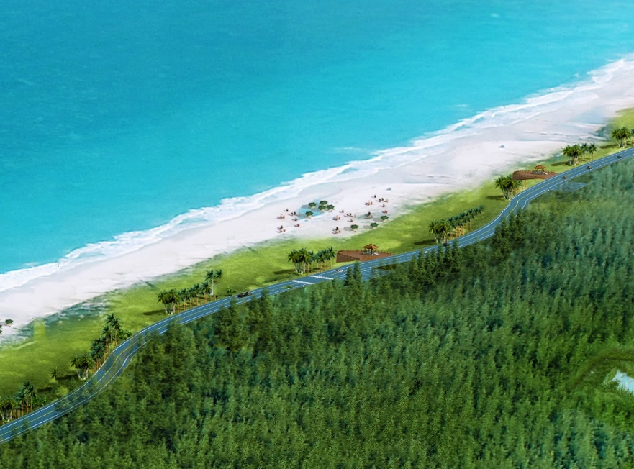
生态文明建设取得新进展
生态文明建设取得新进展
六、生态底色更加靓丽
01
拆除整改东郊椰林湾和南海度假村两个人工岛
02
综合施策推进“三条河”流域治理，文教河全年达标，宝陵河趋于达标，珠溪河水质明显改善
拆除前： 2019年东郊人工岛卫星图
拆除后： 2022年东郊人工岛卫星图
03
完成禁养区内水产养殖清退、整治4条农村黑臭水体
Notes:
第六，我们的生态底色更加靓丽了。我们聚焦短板、精准发力，完成了东郊椰林湾和南海度假村两个人工岛的拆除整改。
明确了文教河、宝陵河、珠溪河“三条河”治理思路，文教河全年达标，宝陵河趋于达标，珠溪河水质明显改善。我们统筹谋划生态环保、产业升级和乡村振兴，争取多方共赢，探索更多产业生态化、生态产业化路径。
全面完成了禁养区内水产养殖清退任务和4条农村黑臭水体整治任务，

Slide 14
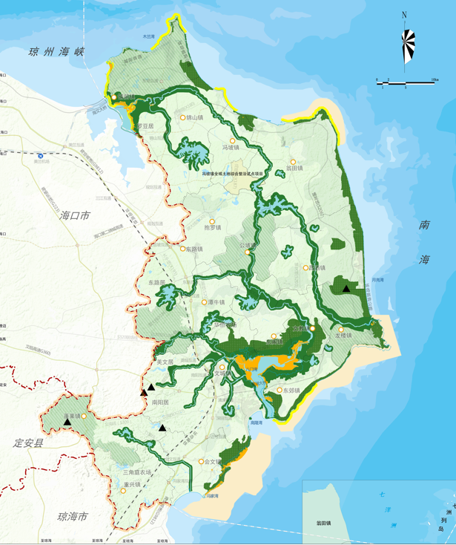
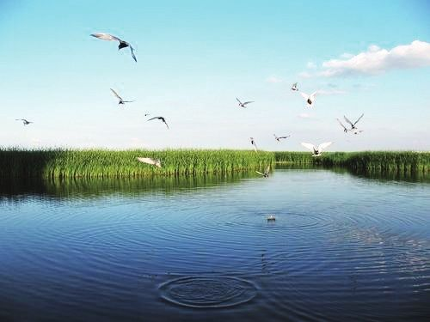
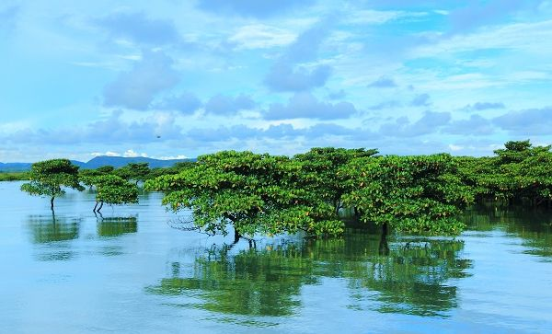
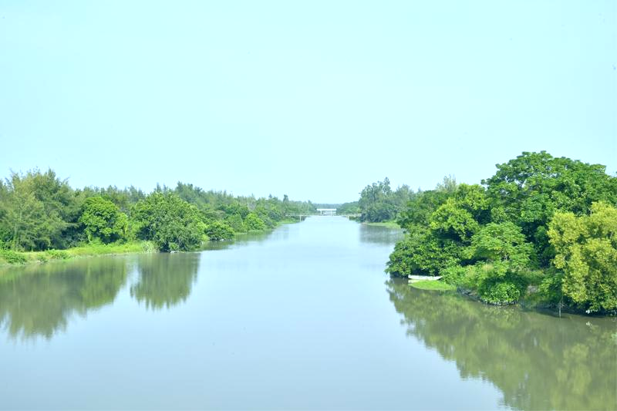
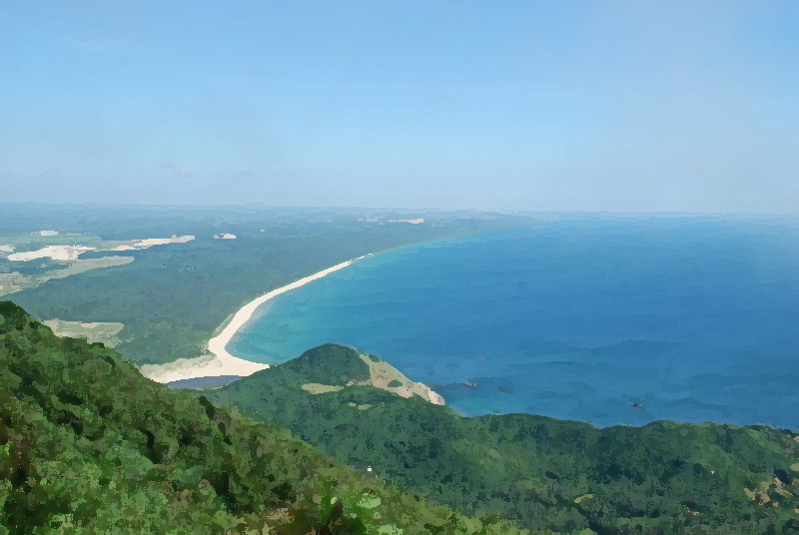
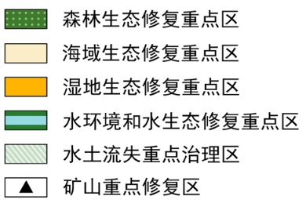
生态文明建设取得新进展
六、生态底色更加靓丽
全市11个地表水考核断面水质达标率同比提升18.2个百分点，地表水环境质量改善幅度12.46%地表水环境质量变化排名全省第二。
珠溪河生态廊道
湖山水库
翁龙水库
宝陵河生态廊道
文教河生态廊道
东郊人工填岛
南海人工填岛
图例
Notes:
全市11个地表水考核断面(点位)水质优良率、达标率均为72.7%，均同比上升9.1个百分点，地表水环境质量变化排名全省第二。

Slide 15
民生社会事业取得长足进步
七、民生福祉成色更足
地方一般公共预算
支出用于民生保障占比77%
城镇新增
就业人数
6244人
农村劳动力
转移就业
6270人
农村居民人均可
支配收入增长
5.5%
为民惠民富民，让文昌的民生福祉成色更足！
Notes:
第七，我们的民生福祉成色更足了。我们将地方一般公共预算支出的77%用于民生保障。城镇新增就业6244人，农村劳动力转移就业6270人，农村居民人均可支配收入增长5.5%，增幅高于城镇居民收入。

Slide 16
七、民生福祉成色更足
教育文化
公共卫生
基层就诊率 67.3%
义务教育学位新增 1080个
学
获评“国家级健康促进县（区）”
临聘教师待遇提高至 4850元/月
消费指数
CPI同比累计涨幅 1.9%
Notes:
教育支出增长6.6%。加大教育人才引进力度，全国选聘文昌中学校长。新增优质义务教育学位1080个。将临聘教师待遇从每人每月3650元提高至4850元。
我们的公共卫生服务体系进一步完善，县域内基层就诊率占比达67.3%，获评“国家级健康促进县（区）”，我们在清澜片区谋划了两个基础教育和市级医院PPP项目，现已开工建设。
我们的居民消费价格指数同比累计涨幅1.9%，控制在3%左右目标之内。

Slide 17
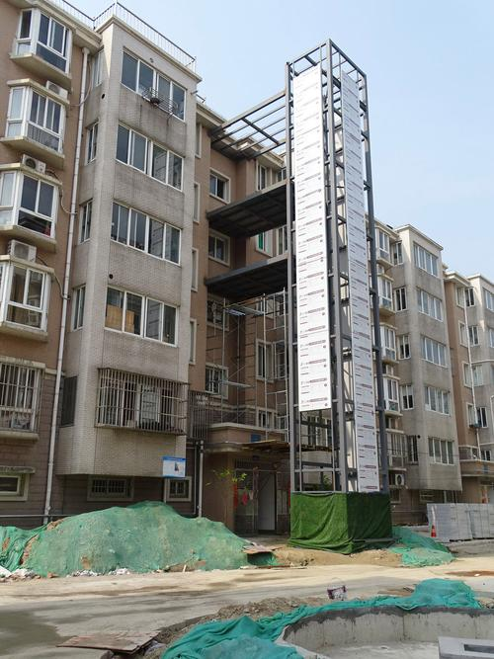
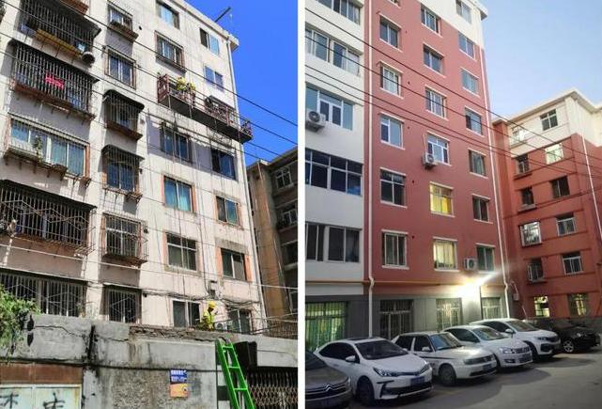
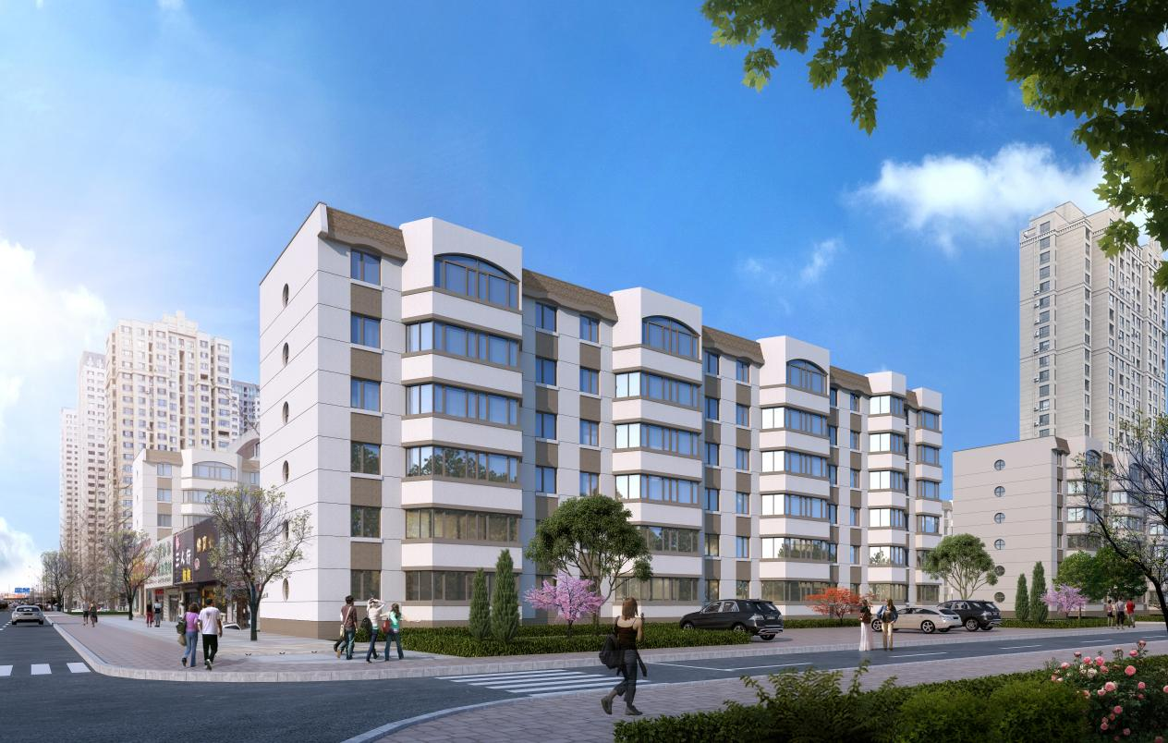
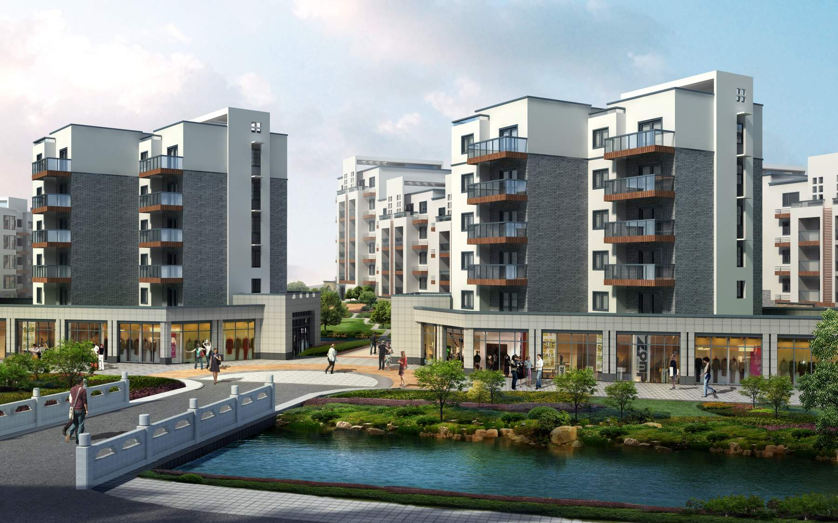
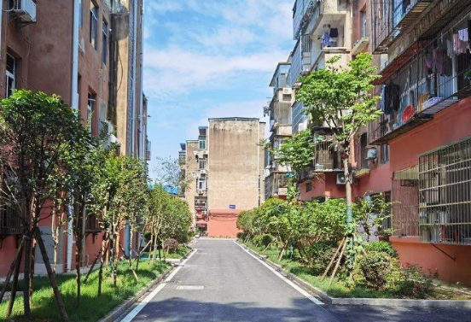
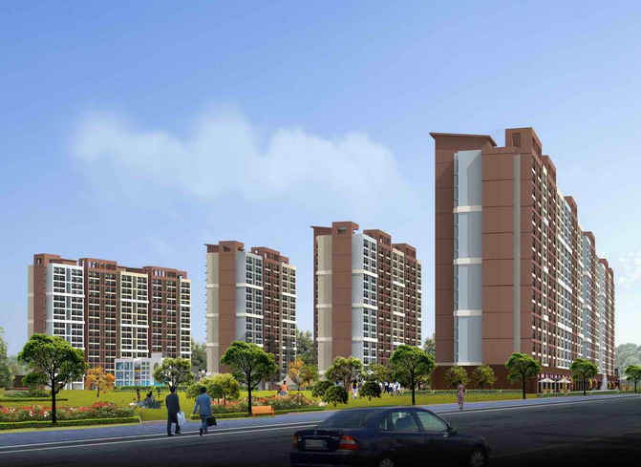
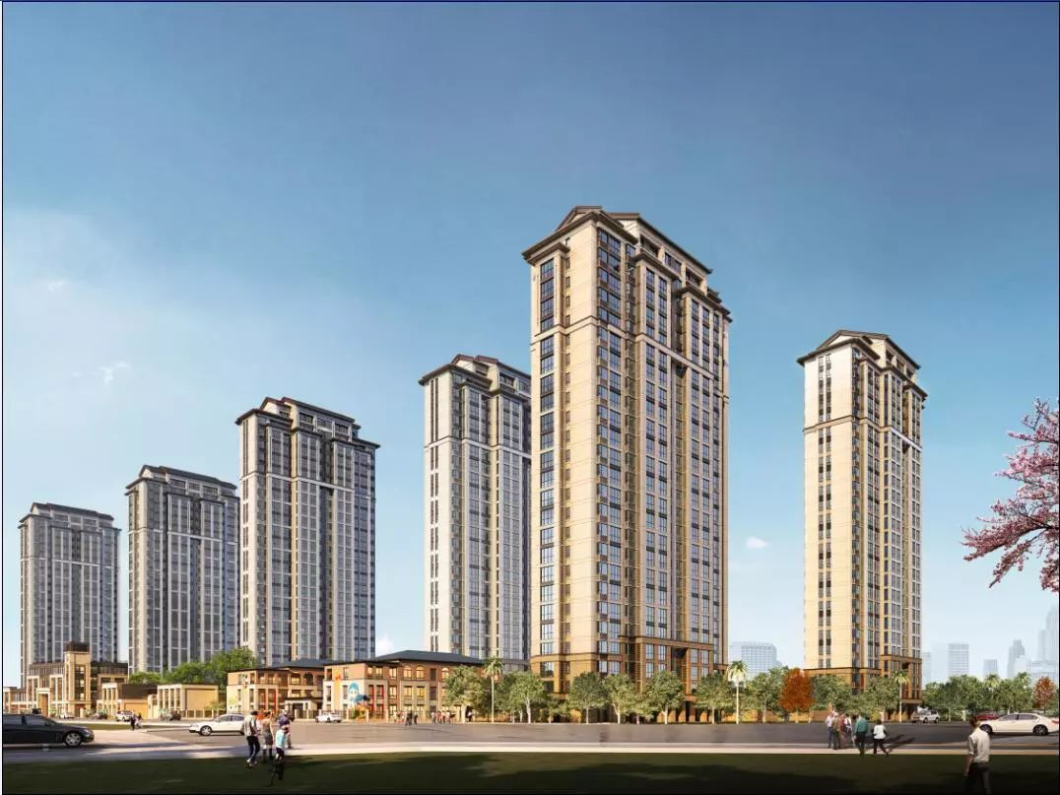
七、民生福祉成色更足
安居工程
老旧小区改造 8个
开工建设安居房 2510套
Notes:
完成了8个老旧小区改造，开工建设2022年安居房项目2510套，让广大群众和各方人才住有所居、居有所安。

Slide 18
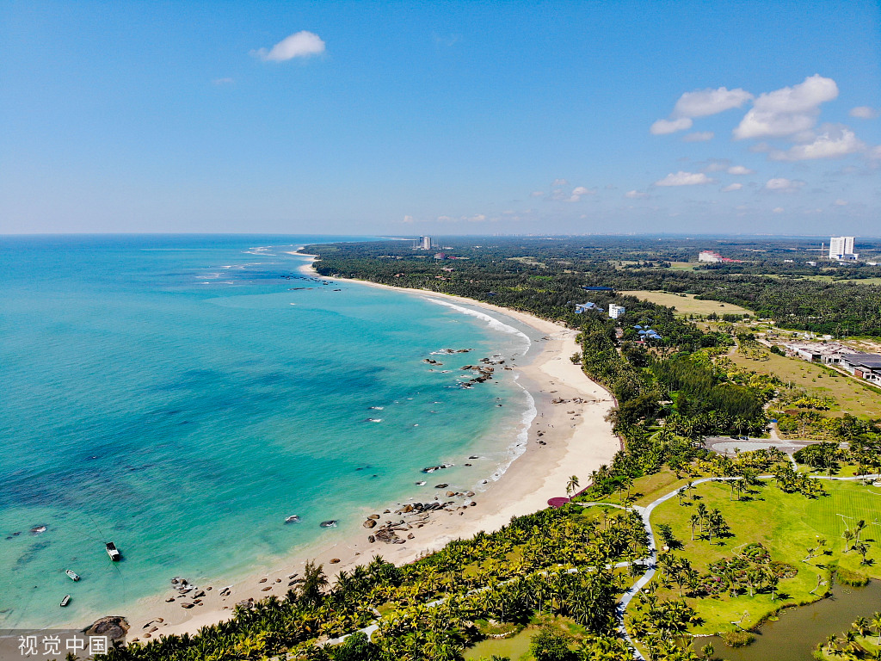
2023年经济社会发展预期目标

Slide 19
2023年文昌市经济社会发展主要预期目标
￥
GDP
地区生产总值
增长10%左右
地方一般公共预算
收入增长15%左右
固定资产投资
增长12%左右
社会消费品零售总额增长10%左右
城镇和农村常住居民人均可支配收入分别增长9%左右和9.5%左右
城镇登记失业率控制在4%左右
居民消费价格指数涨幅控制在3%左右
确保完成节能减排降碳控制目标
Notes:
今年我市经济社会发展主要预期目标是：地区生产总值增长10%左右，地方一般公共预算收入增长15%左右，固定资产投资增长12%左右，社会消费品零售总额增长10%左右，城镇和农村常住居民人均可支配收入分别增长9%左右和9.5%左右，城镇登记失业率控制在5.5%左右，居民消费价格指数涨幅控制在3%左右，确保完成节能减排降碳控制目标。

Slide 20
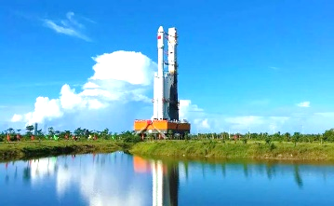
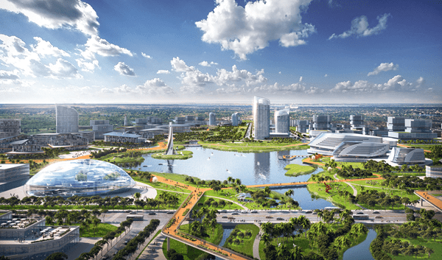
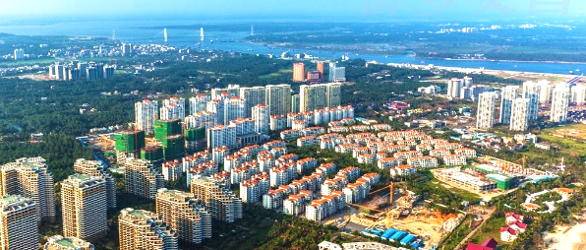
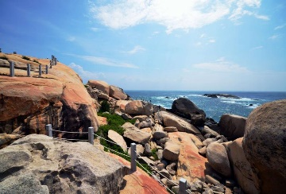
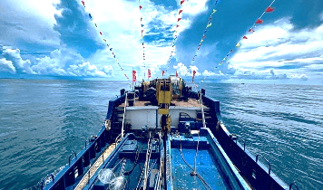
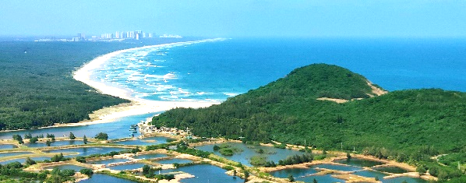
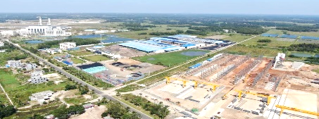
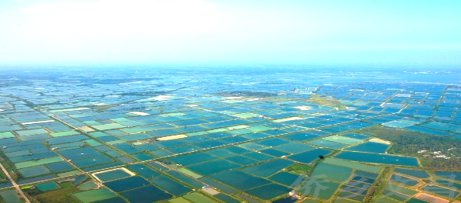
2023年重点工作
1
2
打好“五张王牌”
培育“七朵金花”
文昌国际航天城园区
城市中心城区
航天牌
旅游牌
冯家湾现代化渔业产业园
铜鼓岭-月亮湾片区
渔业牌
文昌约亭产业园
椰子牌
华侨农场经济区
铺前中心渔港经济区
土地牌
Notes:
关于今年的重点工作，我想用几个数字向大家说明：一是打好“五张王牌”。我们将结合文昌的资源优势，重点打好航天牌、旅游牌、渔业牌、椰子牌和土地牌等“五张王牌”，增强现代产业竞争力。二是培育“七朵金花”。我们将加速培育文昌国际航天城园区、冯家湾现代化渔业产业园、文昌约亭产业园和铺前中心渔港经济区等“七朵金花”,打造高质量发展新增长极。

Slide 21
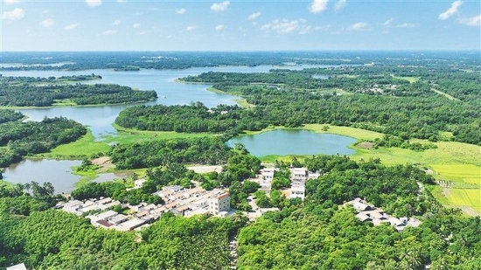
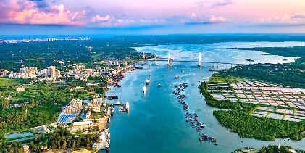
2023年重点工作
3
打通“四条路径”
4
探索“两山转化路径”
吃政策饭
生态环境治理+产业发展、乡村振兴、百姓增收
走开放路
打科技牌
探索生态产业化、产业生态化路径
赢企业心
Notes:
三是打通“四条路径”。我们将通过吃政策饭、走开放路、打科技牌、赢企业心，把政策优势、资源优势、区位优势转化为发展优势，主动服务和融入新发展格局，利用双循环“交汇点”，构建高端要素聚集“反应炉”，打造高质量发展“展示窗”。四是探索“两山转化路径”。我们将转换生态保护工作思路，把生态环境治理与产业发展、乡村振兴、百姓增收结合，争取多方共赢，探索更多生态产业化、产业生态化路径，推动生态文明建设上新台阶。

Slide 22
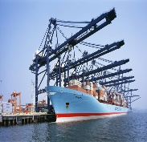
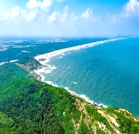
2023年一季度经济运行稳步实现“开门红”
1
地区生产总值完成81.2亿元，同比增长7.1%；(预计数，下同)
2
社会消费品零售总额完成21.85亿元，同比增长8%；
3
货物进出口完成1.96亿元，同比增长15.2%；
4
服务进出口完成4000万元，同比增长122.8%；
5
固定资产投资完成48.7亿元，同比增长12%；
6
接待游客245.82万人次，同比增长27%；
7
实现旅游总收入22亿元，累计同比增长19.87%。
Notes:
一季度，随着疫情放开以及一系列稳增长政策落地，我市的经济运行实现了良好开局，稳步实现“开门红”。预计，地区生产总值完成82.56亿元，同比增长5.8%；社会消费品零售总额完成21.04亿元，同比增长4%；货物进出口完成1.96亿元，同比增长15.2%；服务进出口完成5000万元，同比增长178.55%。1-2月，固定资产投资完成23.06亿元，同比增长20.1%，比全省平均水平高18.4个百分点，园区项目建设成为了新的投资增长点；累计接待游客165.94万人次，绝对值排名全省第7，同比增长14.2%，高于全省水平0.9个百分点；实现旅游总收入14.49亿元，累计同比增长4.2%。

Slide 23
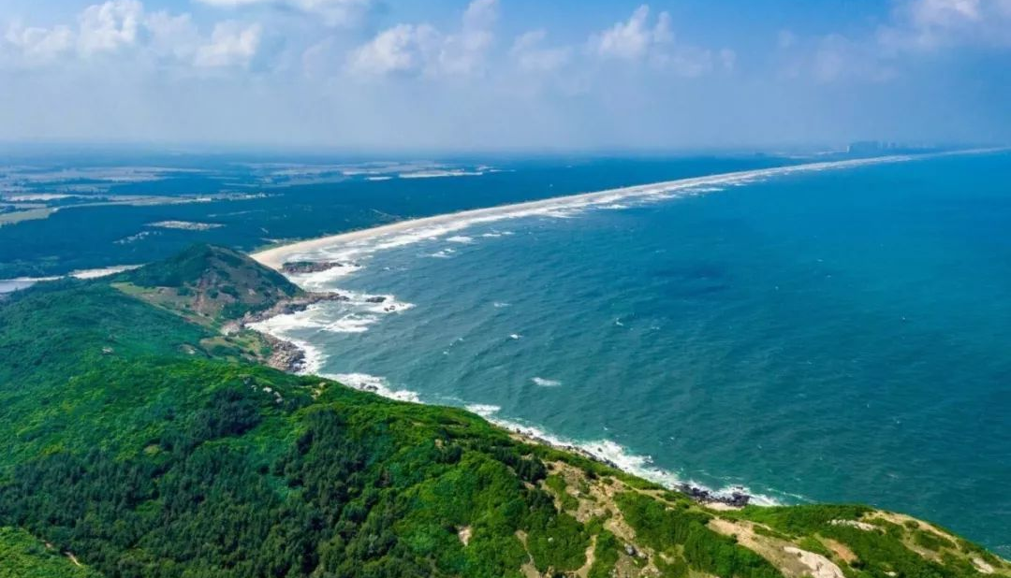
共享家乡发展机遇,
共创文昌美好未来!

